Slide 1
Первые консервы появились не в Римской Империи, а в Древнем
Египте. Уровень знаний древних египтян позволил приготовить
мясные консервы, сохранившие в течение трех тысяч лет
относительную пригодность. Первые консервы представляли собой
глиняные чаши из двух половинок, скрепленных смолой. Внутри
находились жареные утки в оливковом масле. По мнению ученых, эти
консервы, несмотря на почтенный возраст, до сих пор съедобны для
животных. Наполеон Бонапарт великий император вел много войн,
для победы армию надо было хорошо кормить, и, по возможности,
мясом. В 1795 году французское правительство объявило конкурс на
лучший способ консервирования – длительного сохранения
продуктов. Победителю был обещан немалый гонорар – двенадцать
тысяч франков, и результат не заставил себя ждать. «Благодетель
человечества» - такого титула был удостоен повар и кондитер Николя
Франсуа Аппер, в 1809 году изготовивший первые консервы.

Slide 2
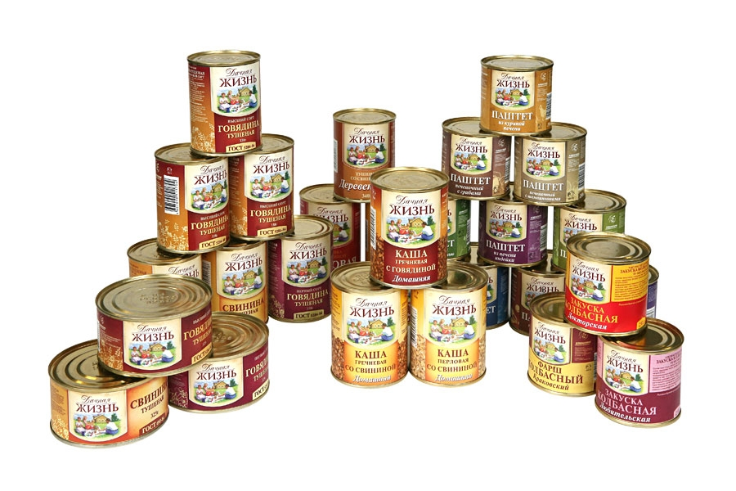
Мясные консервы – это изделия из мяса и
мясопродуктов с добавлением овощей, круп, макаронных
изделий, специй, герметично укупоренные в стеклянные
и металлические банки, подвергнутые стерилизации,
пастеризации.

Slide 3
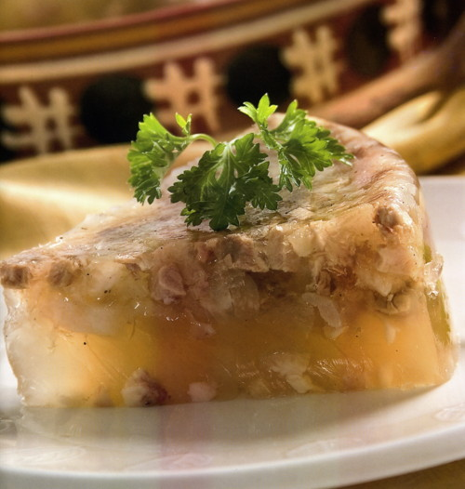
Классификация мясных консервов:
1. По назначению консервы бывают:
- закусочными;
- обеденными;
- для диетического питания;
- для детского питания.
2. По способу приготовления:
- в собственном соку;
- фаршевые;
- паштетные.

Slide 4


3. по режиму тепловой обработки:
- стерилизованные;
- пастеризованные.
4. По виду тары:
- в металлической;
- стеклянной таре.
5. По виду сырья консервы подразделяют на
следующие виды:
- Консервы из мяса:

Slide 5
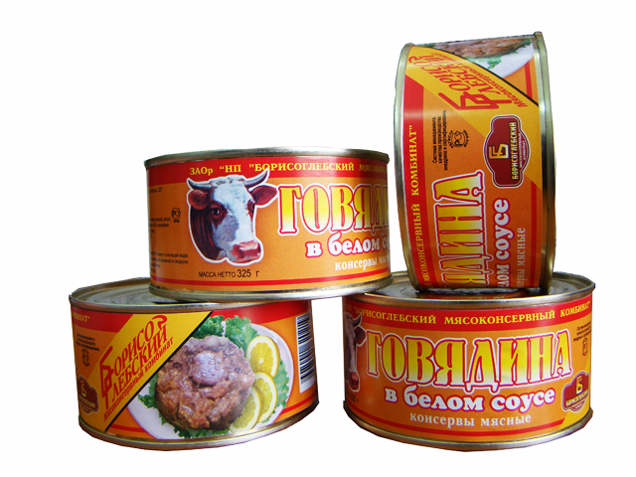
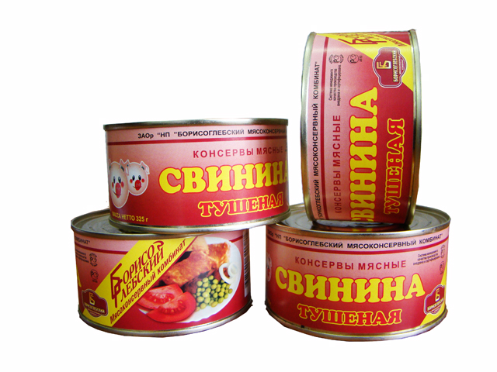
«Говядина»
«Свинина»

Slide 6

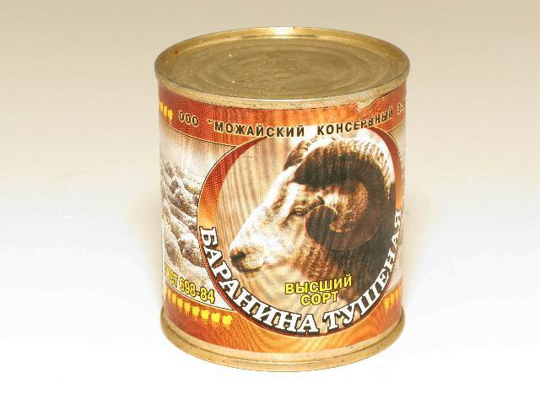
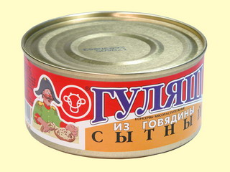
«Паштет»
«Баранина»
«Гуляш»

Slide 7
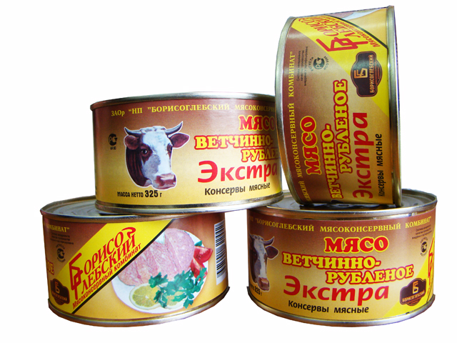
консервы ветчинные
«Мясо ветчинно-рубленое Экстра»

Slide 8
«Проблемный вопрос»
Вспомните и скажите, какие продукты относятся к субпродуктам?

Slide 9
Ответ:
Субпродукты – это голова, нижние части конечностей, хвост, внутренние органы, вымя и мясные обрези, полученные в процессе первичной обработки скота.

Slide 10
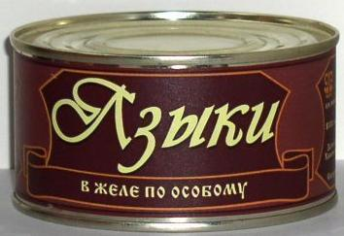

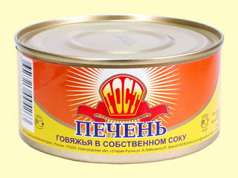
- консервы из субпродуктов:
«Языки в собственном соку или в желе»
«Паштет печеночный»
«Печень в собственном соку»

Slide 11
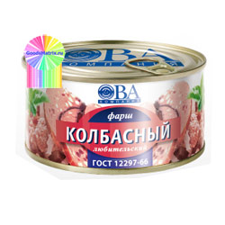
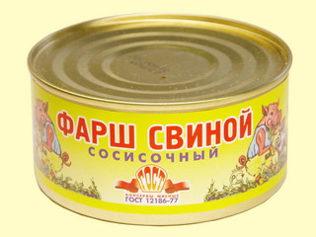

- консервы из колбасных изделий:
Фарш колбасный «Любительский»
«Фарш свиной сосисочный»
«Завтрак туриста»

Slide 12
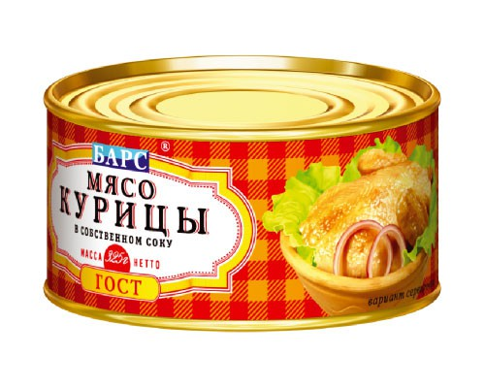
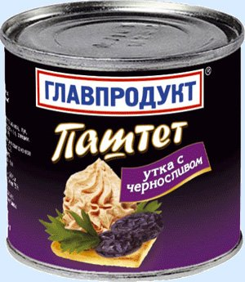
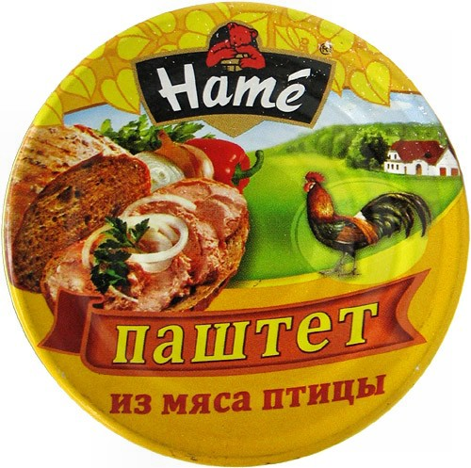
- консервы из мяса птицы:
«Куры в собственном соку»
«Гусь с капустой»
«Паштет печеночный»

Slide 13

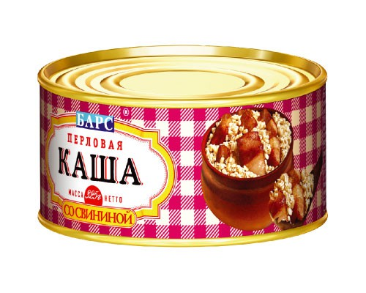
- консервы мясорастительные:
Их вырабатывают с добавлением овощей, круп, бобовых и макаронных изделий.
«Голубцы»
«Каша перловая с мясом»

Slide 14
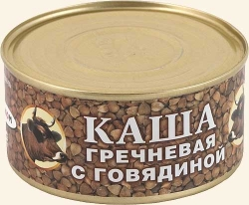
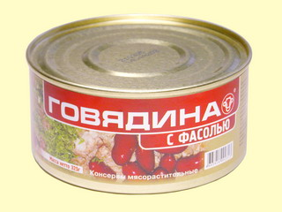
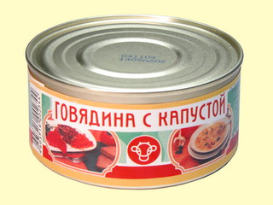
«Каша гречневая с мясом»
«Говядина с фасолью»
«Говядина с капустой»

Slide 15
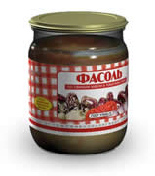
- консервы салобобовые:
Изготавливают из бобовых с добавлением жира, бульона, томатного соуса.
«Фасоль со свиным жиром»
консервы для детского и диетического питания:

Slide 16
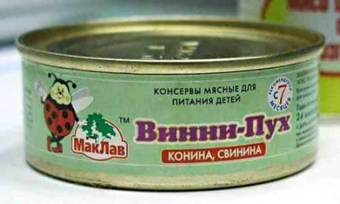
Изготавливают из экологически чистого сырья, молодых
сельскохозяйственных животных и птиц. Эти консервы обладают
хорошими органолептическими свойствами и высокой
усвояемостью. Приготавливаются без консервантов и красителей.
В зависимости от возраста детей консервы
готовят:
- гомогенизированными (для детей до 5
месяцев)
- пюреобразными (старше 7 месяцев)
- крупноизмельченными (старше 9 месяцев)

Slide 17
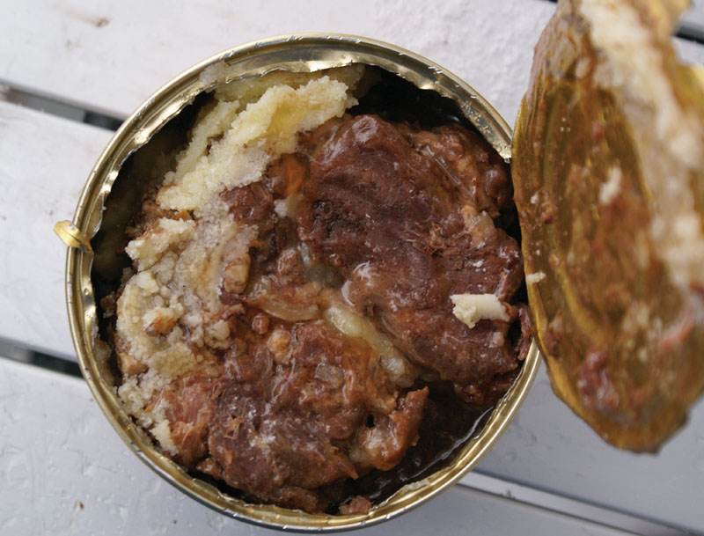
Сырье для выработки консервов:
Мясо, субпродукты, жиры, крахмал, желатин, молоко,
поваренная соль, сахар, лавровый лист, пряности, питьевая
вода.
Пищевая ценность:
Мясные консервы хорошо сохраняются, усваиваются, имеют
высокую энергетическую
ценность. Энергетическая ценность
100 г. Продукта, 176 – 584 ккал.

Slide 18
Практическое задание
При помощи натурального образца:
Определите из чего складывается пищевая ценность мясных консервов;
Подсчитайте энергетическую ценность вашего продукта.

Slide 19
Проблемный вопрос:
Почему консервы, по вкусовым достоинствам и содержанию витаминов уступают свежему мясу?!

Slide 20
Ответ:
Потому что они проходят тепловую обработку, и имеют различные пищевые добавки улучшающие вкус и увеличивающие срок
хранения.

Slide 21
Определение качества
Определяют органолептическим методом по внешнему виду
банки, состояние этикетке, качеству содержимого.
Поверхность банки должна быть чистой, без ржавчины,
целой, без бомбажа, герметически укупоренной, с чистой
этикеткой. Этикетка должна плотно прилегать к банке. На ней
указываются:
- название предприятия
- изготовителя, название продукта, сорт, масса нетто,
номер стандарта или ТУ, условия и срок хранения, состав,
способ подготовки к употреблению.
Качество содержимого банки определяют в соответствии с требованиями ГОСТа.

Slide 22
Проблемный вопрос:
Вспомните и скажите какие виды бомбажа вы
знаете?!

Slide 23
Ответ:
Бомбаж – это вздутие крышек и донышек
банок, он бывает:
Физический – образуется в результате
подмораживания, переполнения или хранения
при высокой температуре.
Химический – взаимодействие кислот
продукта с металлом банки.
Бактериальный – результат деятельности
микроорганизмов.

Slide 24
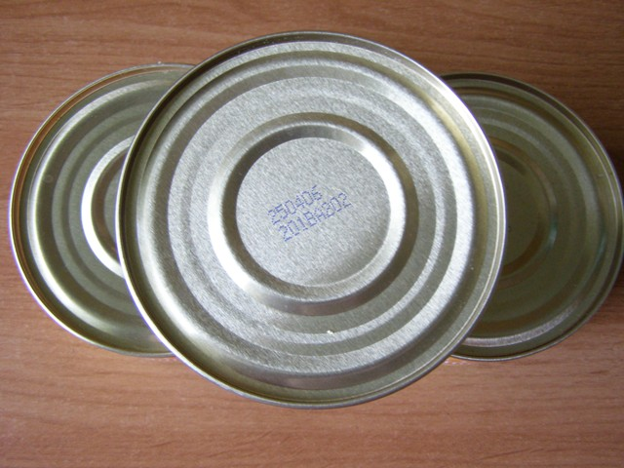
Маркировка мясных консервов
Первый ряд – 130110 – дата
изготовления,
Второй ряд – 202D, где
2 – смена,
02D – ассортиментный номер,
Третий ряд - А 95, где
А - индекс мясной промышленности 130110
95 – код предприятия 2 02D
А 95

Slide 25
Хранение консервов
Мясные консервы в условиях магазина хранят
в чистых и сухих помещениях при температуре
от 0 до 10с и относительной влажности воздуха не
выше 75%.
Не допускается в продажу:
Для производства консервов не используют мясо
некастрированных животных и старых. Бомбажные
банки, ржавые банки, без подтеков, помятостей,
деформации корпуса и крышек.

Slide 26
Практическая работа
Работа в малых группах
Задание
Определите вид мясных консервов;
Расшифруйте литографическую маркировку мясных консервов;
Дайте заключение качества консервов по органолептическим показателям; используя ГОСТы и ТУ.

Slide 27

Миссия Компании «Главпродукт»
Компания «Главпродукт» - лидер в производстве консервированных продуктов в России.
Мы предлагаем:
- самый широкий ассортимент, чтобы сделать питание россиян более разнообразным
- высокое качество, чтобы наши потребители приобретали лучшее по доступной цене

Slide 28
Европейские стандарты производства
Заводы компании «Главпродукт» сертифицированы на соответствие системы менеджмента качества стандарту ГОСТ Р ИСО 9001-2001.
Современное автоматизированное оборудование, установленное на заводах компании «Главпродукт», позволяет строго контролировать соблюдение технологических процессов и санитарных норм на всех этапах производства консервов.

Slide 29
Гарантии высокого качества сырья
Компания «Главпродукт» имеет долгосрочные прямые контракты на поставки сырья с крупнейшими зарубежными и российскими поставщиками.
На всех заводах Компании «Главпродукт» имеются собственные производственные лаборатории, осуществляющие контроль за качеством поступающего сырья на соответствие нормативно-технической документации (ГОСТ, ТУ).
Контроль за качеством поступающего сырья осуществляют инспекторы по качеству завода-изготовителя и ветеринарно-санитарные эксперты уполномоченных федеральных государственных служб по ветеринарному и фитосанитарному надзору.

Slide 30
Строгий контроль технологических процессов
Технология приготовления консервов «Главпродукт»
1. Входной контроль качества сырья, материалов.
2. Предварительная подготовка ингредиентов.
3. Фасовка в консервную тару, контроль веса.
4. Укупорка банок при помощи вакуум-закаточных машин.
Важно! Герметичность тары контролируется с помощью воздушно-водяного тестера
5. Автоматизированный процесс стерилизации.
Важно! Контроль режимов стерилизации проводится непрерывно по термограммам, фиксируемым в процессе стерилизации в электронном виде.

Slide 31
Многоступенчатый контроль качества
готовой продукции
Качество готовых консервов производственные лаборатории оценивают на основании органолептических, физико-химических и микробиологических показателей.
Этапы оценки качества готовых консервов «Главпродукт»
I. Оценка органолептических показателей качества
Оценку органолептичес-ких показателей проводит специальная дегустационная комиссия. Эксперты оценивают запах, вкус, внешний вид, консистенцию готового продукта.
II. Оценка физико-химических показателей качества
В консервах определя-ют массовые доли основных сырьевых компонентов. Уровень их содержания проверяется на соответствие нормативно-технической документации (ГОСТ, ТУ).
III. Оценка микробиологических показателей качества
Проводятся микробиологические исследования консервов на соблюдение требований безопас-ности и соответствия действующим санитар-ным правилам и нормам для пищевых продуктов.

Slide 32


Slide 33
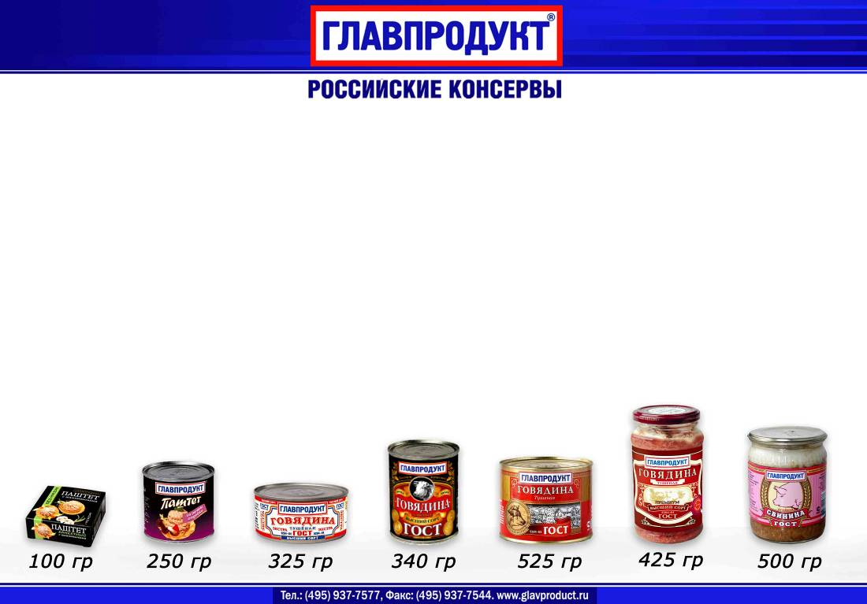
МЯСНАЯ КОНСЕРВАЦИЯ
Под маркой «Главпродукт» выпускается более 150 наименований мясных консервов: тушеные свинина и говядина, паштеты, готовые обеденные блюда, субпродукты, каши с мясом и др.
Мы предлагаем консервы в разнообразной весовой упаковке: жестяная банка весом 100, 250, 325, 340, 525 граммов и в стеклянных банках 425 и 500 граммов.

Slide 34

Тушеная говядина и свинина ГОСТ
Тушеная говядина и тушеная свинина «Главпродукт», произведенные по технологиям ГОСТ, востребованы на рынке благодаря неизменно высокому качеству и конкурентной цене. Для производства тушенки «Главпродукт» ГОСТ используется только мясо высшей категории.
Учитывая многочисленные пожелания потребителей, была выпущена тушенка ГОСТ классов «Экстра», «Gold», «Люкс» и «Спец.цех», где процент содержания мясосырья доведен до 97,5%.
Выпускается в жестяной банке 325 г, 338 г, 525 г.
Срок годности – 3 года.

Slide 35

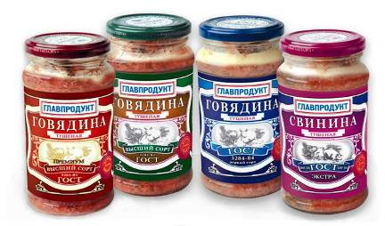
Премиальные мясные консервы ГОСТ
Премиальную серию мясных консервов «Главпродукт» в фирменной стеклянной банке с литографированной крышкой твист-офф отличает высокое качество, которое достигается за счет использования самого лучшего сырья, применения технологии ручной закладки мяса.
Продукт выгодно выделяется на полке магазина, благодаря эксклюзивному премиальному дизайну.
Выпускается в стеклянной банке 425 г. Срок годности – 3 года.

Slide 36
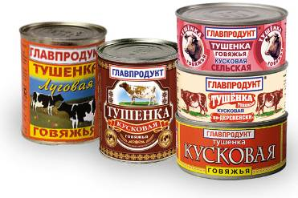
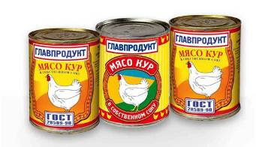
Тушенка по оригинальным рецептурам
Компания «Главпродукт» предлагает широкий ассортимент высококачественных консервов, произведенных по оригинальным рецептурам – тушенка сельская, по-деревенски, смоленская,
дачная, луговая и т.п. Эта серия имеет высокий
объем продаж благодаря низкой цене и
стабильному качеству.
Жестяная банка 325 г и 340 г. Срок годности – 3 года.
Компания «Главпродукт» производит полностью готовые к употреблению консервы из мяса птицы.
Жестяная банка 350 г. Срок годности – 2 года.

Slide 37

Серия паштетов «Главпродукт»
Компания «Главпродукт» выпускает широкую линейку нежных паштетов из птицы и субпродуктов с оригинальными фруктовыми и овощными наполнителями, в жестяных банках различного веса – 90 г, 185 г, 240 г, 315 г.
Срок годности – 3 года.
По данным TNS Gallup M’Index Россия 2007, знание/ потребление/ лояльность к паштетам торговой марки «Главпродукт» являются самыми высокими в категории «паштеты» (58/36/13).

Slide 38
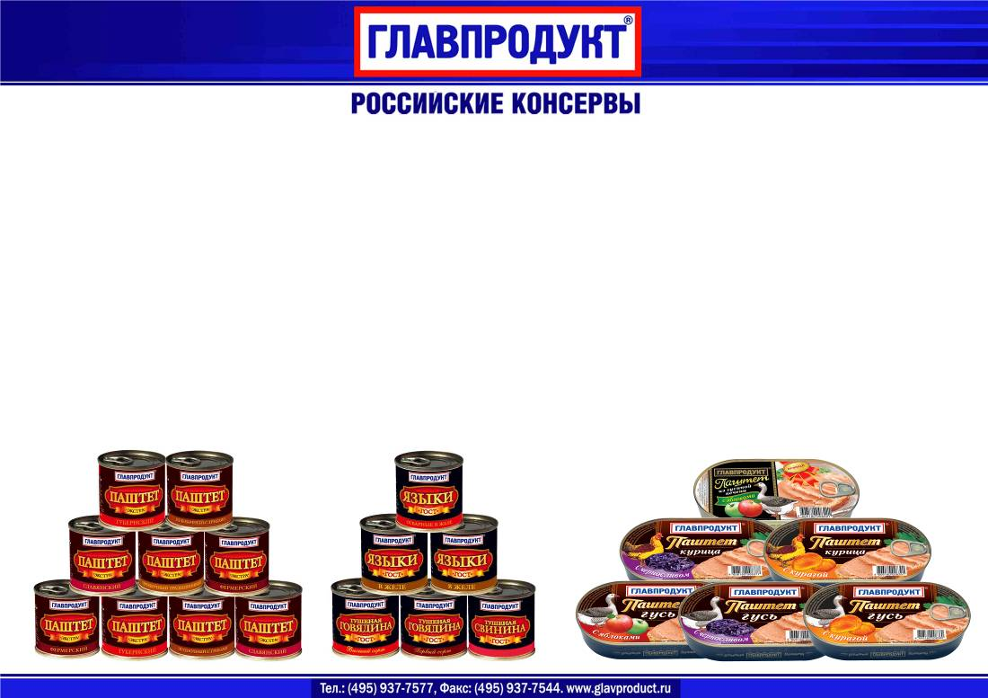
Серия консервов с крышкой «Easy open»
«Главпродукт» выпускает серию высококачественных мясных консервов в жестянной банке с удобной для потребителя крышкой «easy open»:
● Мясные консервы из говядины и свинины, произведенные по технологии ГОСТ
● Мясные деликатесы - языки и линия нежных паштетов.

Slide 39

Каши с мясом «Главпродукт»
Широкий ассортимент каш с мясом от Компании «Главпродукт» пользуется стабильным спросом у потребителей:
● Гречневая каша с говядиной
● Гречневая каша со свининой
● Перловая каша с говядиной
● Рисовая каша с говядиной
● Рисовая каша со свининой
Специальные технологии приготовления
позволяют крупе не слипаться и
оставаться рассыпчатой.
Жестяная банка 340 г. Срок годности – 2 года.

Slide 40
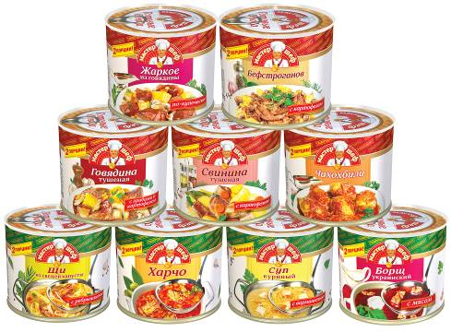
Готовые блюда «Мастер Шеф»:
вкусно по-домашнему!
Компания «Главпродукт» представляет новую линию готовых блюд домашнего качества под торговой маркой «Мастер Шеф».
В ассортименте продукции «Мастер Шеф»:
● 8 видов первых блюд домашнего качества
● 12 видов вторых блюд домашнего качества
Линия готовых блюд «Мастер Шеф»
включает в себя самые популярные
первые и вторые блюда русской,
европейской и кавказской кухни,
приготовленные по лучшим
домашним рецептам.
Жестяная банка 525 г. Срок годности 2 года.

Slide 41
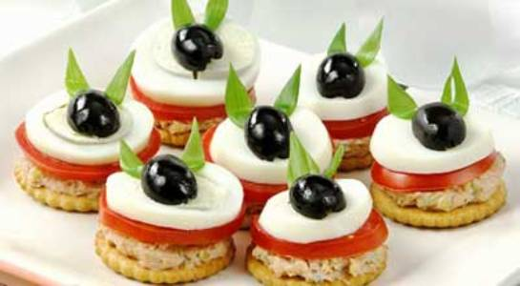
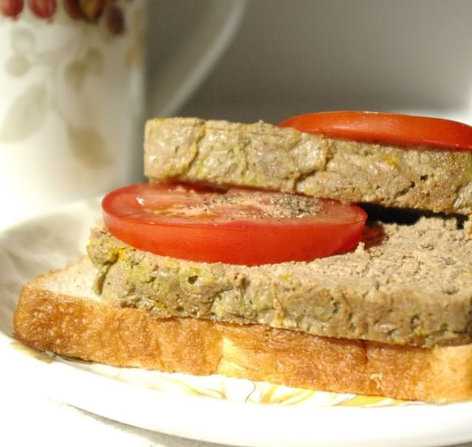
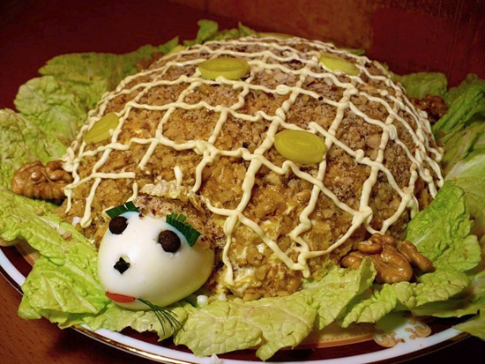
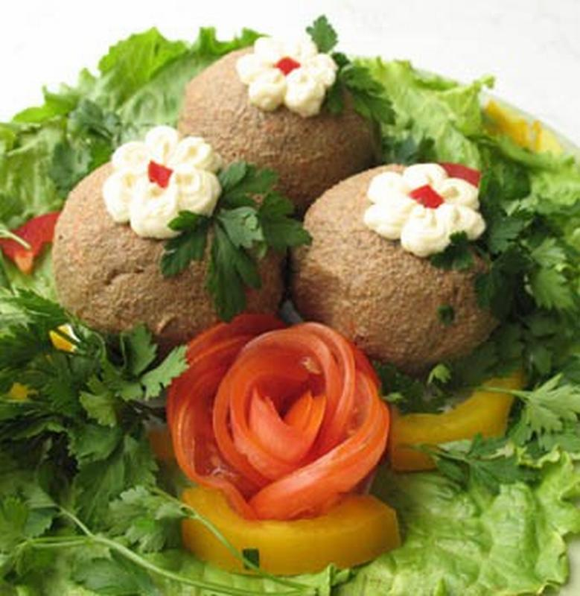
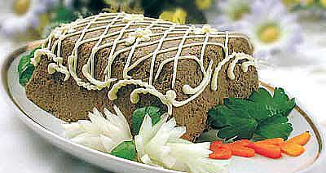

Slide 42
7. Расшифруйте литографическую маркировку мясных консервов?
120110 - …
101D - …
А92 - …

Slide 43
Ответ:
120110 – дата изготовления
1-смена 01D – ассортиментный номер
А – индекс мясной промышленности,
92 – код предприятия.

